Slide 1
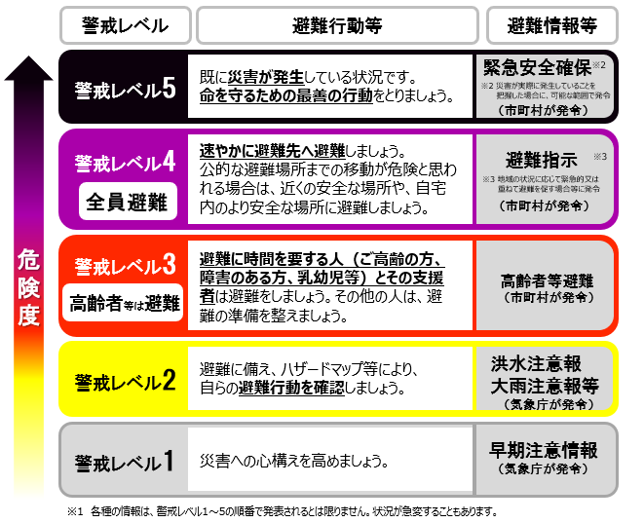
防災情報 ： ５段階の警戒レベル
※北海道赤平市HPより
Notes:
【説明・発問例】
・防災情報は、５段階の「警戒レベル」で表されます。
・高齢者等避難や避難指示は、市町村が具体的にどの地域にだすかを判断・発表します。
・レベル３だったら、高齢者などの時間が必要な方は避難、レベル４だったら避難が必要な場所にいる人は全員
避難です。レベル５はどこかですでに災害が発生しているので、移動中の場合などは、とにかく近くの建物の高いところへ登るなどの「命を守る行動」をとる必要があります。
・また、気象庁や国土交通省などから発表される警報なども、危険度によって「レベル３相当（そうとう）」などの言い方で情報が伝達されます。
・まずは、『レベル３は高齢者等は避難、レベル４は全員避難』と覚えてください

Slide 2
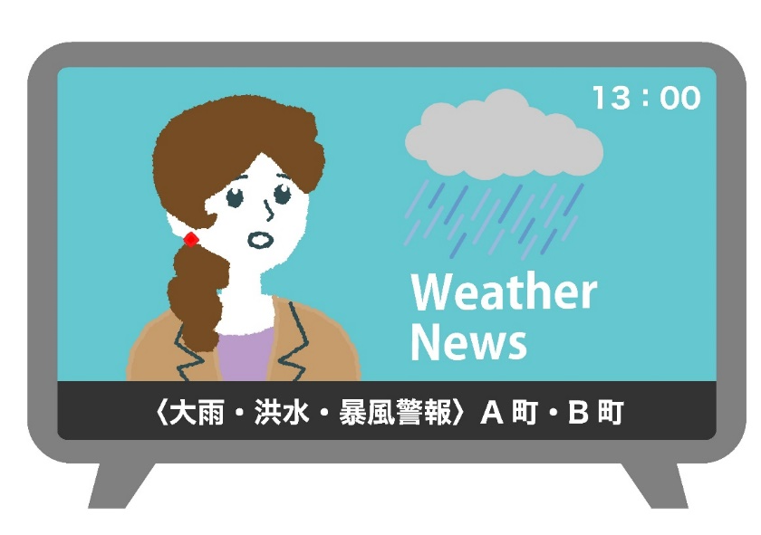
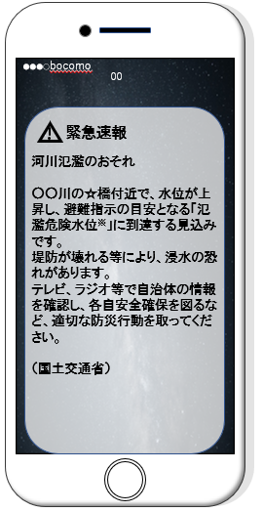
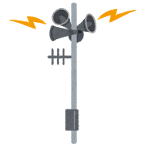
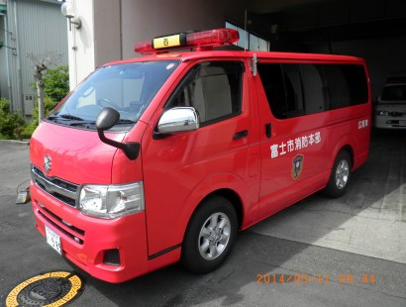
避難情報を知る方法 例
テレビ
プッシュ型配信・
防災メール
広報車・防災無線
広報車（静岡県富士市）
防災無線のイメージ
プッシュ型配信受信画面のイメージ
Notes:
【説明・発問例】
・避難勧告・避難指示を市が発表したときは、テレビのニュース・防災メール・広報車や防災無線などで知らされます。できるだけ多くの手段を知っておきましょう。

Slide 3
広報車・防災無線
特徴
受動的に情報を得られる手段
●テレビ・インターネットがなくても情報が入る
●自分が災害に気が付いていなくても情報が入る
●高齢者等の支援が必要な人の支援を行ってくれる場合もある
短所
●場所や天候によって放送の音が聞こえにくいことがある
広報車（静岡県富士市）
防災無線のイメージ
Notes:
【説明・発問例】
最新の情報を詳しく知るには自分から情報を集める必要があります。様々な情報入手手段を学びましょう。

Slide 4
プッシュ型配信
特徴
受動的に情報を得られる手段
●特に登録しなくても情報が入ってくる
●近くの川が氾濫危険水位に達したこと、氾濫が発生したことが分かる
短所
●携帯電話（スマホ、ガラゲー）が手元にある必要がある
プッシュ型配信受信画面のイメージ

Slide 5
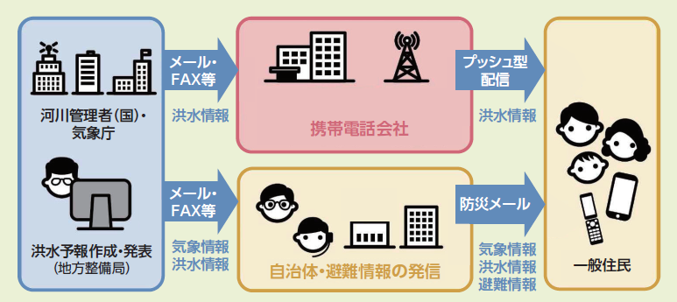
防災メール
特徴
受動的に情報を得られる手段
●登録すれば自動的に情報が入ってくる
●自治体が行っているサービスなので地域の気象情報、災害情報、避難情報など重要な情報が配信される。
短所
●あらかじめ登録が必要
●サービス自体行っていない自治体もある
●携帯電話（スマホ、ガラゲー）やパソコンが手元にある必要がある
防災メールとプッシュ型配信の仕組み

Slide 6
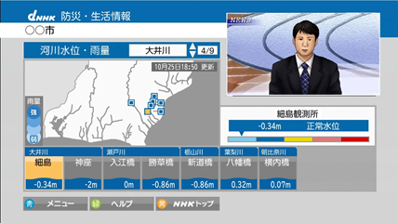
ｄボタン
特徴
自分から情報を集めに行く手段
●インターネットがなくてもテレビで気象情報や災害情報を見られる
●避難情報や避難所開設状況が見られる
短所
●地デジテレビが無いと見られない
ｄボタン防災情報画面のイメージ

